Slide 1

BEDEN EĞİTİMİ VE SPOR YÜKSEKOKULU

Slide 2
BEDEN EĞİTİMİ VE SPOR YÜKSEKOKULU
Tarihçe:
Siirt Üniversitesi Beden Eğitimi ve Spor Yüksekokulu Bakanlar Kurulunun 04 Mart 2013 tarihinde aldığı kararla, 28582 sayılı Resmi Gazete’de yayımlanmasıyla, 28/03/1983 tarihli ve 2809 sayılı kanunun ek 30’uncu maddesine göre kurulmuştur.
Yükseköğretim Yürütme Kurulunun 02.04.2013 tarihli toplantısında Siirt Üniversitesi Beden Eğitimi ve Spor Yüksekokulu bünyesinde aşağıda adı geçen bölümlerin kurulması kararlaştırılmıştır.
Beden Eğitimi ve Spor Eğitimi Bölümü
Antrenörlük Eğitimi Bölümü
Spor Yöneticiliği Bölümü
Rekreasyon Bölümü

Slide 3
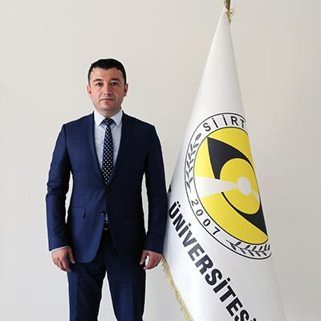
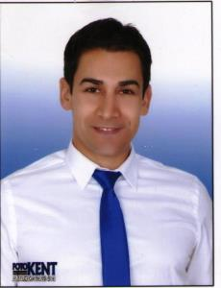
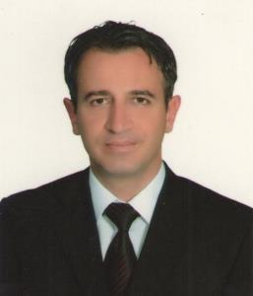
Yüksekokul Müdür ü
Yrd.Doç Dr. Varol TUTAL
Müdür Yardımcısı
Yrd. Doç. Dr. Mehmet EFE Yüksekokul Sekreteri
Bekir ÇİFTÇİ

Slide 4
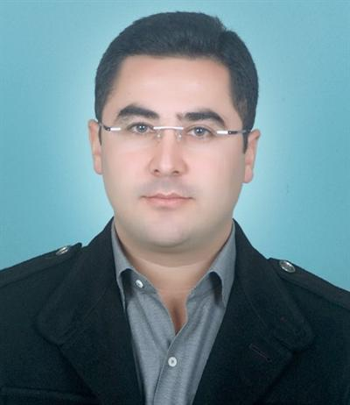
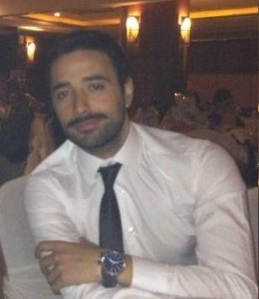
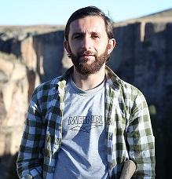
Beden Eğitimi ve Spor Öğretmenliği Bölümü
Yrd. Doç. Dr. Rasim TÖSTEN Yrd. Doç. Dr. Mehmet EFE
Öğretmenlik Bölüm Başkanı
Yrd. Doç. Dr. Varol TUTAL
Arş.Gör. Yunus Emre YARAYAN Öğr. Gör. Yusuf SOYLU

Slide 5
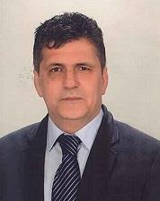
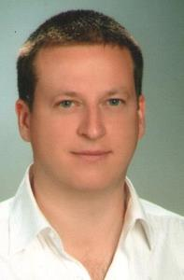
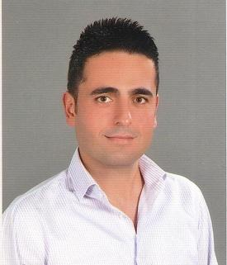
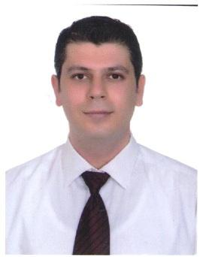
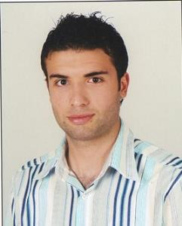
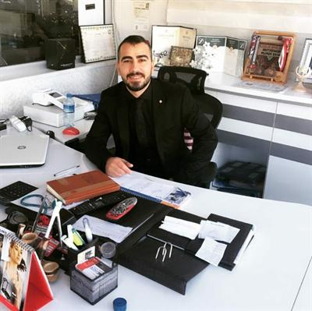
Spor Yöneticiliği Bölümü
Yrd. Doç. Dr. Vedat MUTLU
Yrd. Doç. Dr. Metin BAYRAK
Yrd. Doç. Dr. Servet REYHAN Bölüm Başkanı
Arş. Gör.
Abdulkadir EKİN
Yrd. Doç. Dr. Erdem EROĞLU
Arş. Gör.
Erhan ŞAHİN
Notes:
Yrd.Doç.Dr Servet REYHAN

Slide 6
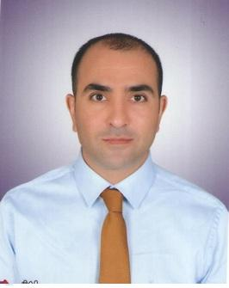
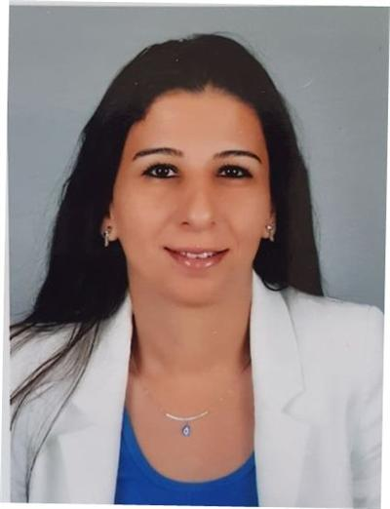
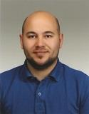
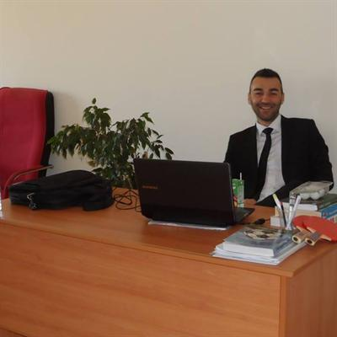
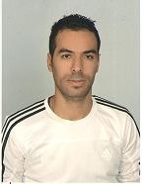
Antrenörlük Eğitimi Bölümü
Yrd. Doç. Dr. Deniz ÇAKAROĞLU Yrd. Doç. Dr. Erşan ARSLAN
Bölüm Başkanı
Yrd.Doç.Dr. Ömer CENGİZ
Öğr. Gör. Emre SERİN
Öğr. Gör. Serdar ADIGÜZEL
Notes:
Yrd. Doç. Dr. Deniz ÇAKAROĞLU

Slide 7
2016-2017 Üniversitemizde Göreve Başlayan Akademik Personel
Unvanı | Adı Soyadı | Başlama Tarihi
Öğr.Gör. | Serdar ADIGÜZEL | 01.02.2016
Öğr.Gör. | Emre SERİN | 26.01.2016
Öğr..Gör | Yusuf SOYLU | 23. 03.2017
Arş..Gör. | Yunus Emre YARaYAN | 15.09.2016
Arş.Gör | Abdulkadir EKİN | 08.04.2017
Akademik Personel Değişim Tablosu
Unvan | 2016 Yılı | 2017 Yılı
Yardımcı Doçent | 8 | 10
Öğretim Görevlisi | 5 | 3
Araştırma Görevlisi | 2 | 3
TOPLAM | 15 | 16

Slide 8
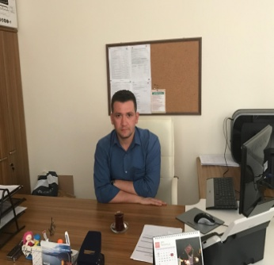
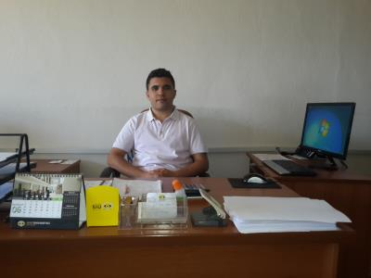
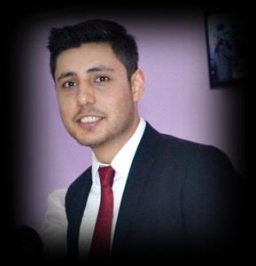
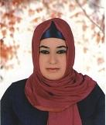
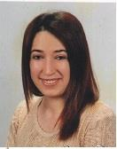
İdari Personellerimiz
Notes:
Ayten KAYRAN
MEMUR

Slide 9
2016-2017 Üniversitemizde Göreve Başlayan İdari Personel Listesi
UNVANI | ADI SOYADI | BAŞLAMA TARİHİ | UNVANI
MEMUR | REMZİ AKSU | 20.09.2016 | MEMUR
SEKRETER | AYTEN KAYRAN | 10.02.2017 | SEKRETER
BİLG. İŞLETMENİ | MUHSİN AKDEMİR | 22.08.2017 | BİLG. İŞLETMENİ
İdari Personel Değişim Tablosu
 | 2016 | 2017 | TOPLAM
YÜKSEKOKUL SEKRETERİ | 1 | 1 | 1
GENEL İDARİ HİZMETLER SINIFI | 3 | 5 | 5
YARDIMCI HİZMETLİ SINIFI | 0 | 1 | 1
TOPLAM | 4 | 7 | 7

Slide 10
BEDEN EĞİTİMİ ve SPOR YÜKSEKOKULU
Siirt Üniversitesi Beden Eğitimi ve Spor Yüksekokulu bünyesinde,
- Beden Eğitimi ve Spor Eğitimi Bölümü,
-Spor Yöneticiliği Bölümü ve
-Antrenörlük Eğitimi Bölümlerine öğrenci kabul etmektedir.
2017-2018 Eğitim-Öğretim Yılı itibariyle 678 öğrencimiz eğitim öğretimine devam etmektedir.Akademik personel kadrosunda 10 Yardımcı Doçent, 3 Öğretim Görevlisi, 3 Araştırma Görevlisi yer almaktadır. İdari kadromuzda 6 personel mevcuttur.
Üniversitemizin ve dolayısıyla da Yüksekokulumuzun hizmetinde 1 adet 1000 kişilik spor salonu (4 antrenman, 1 fitness ve 1 jimnastik salonuna sahip) atletizm koşu pisti ve 1000 seyirci kapasiteli sentetik çim futbol sahası 1 adet kapalı halı saha bulunmaktadır. Ayrıca 1 adet tenis kortu ve 2 adet açık basketbol sahası mevcuttur.

Slide 11
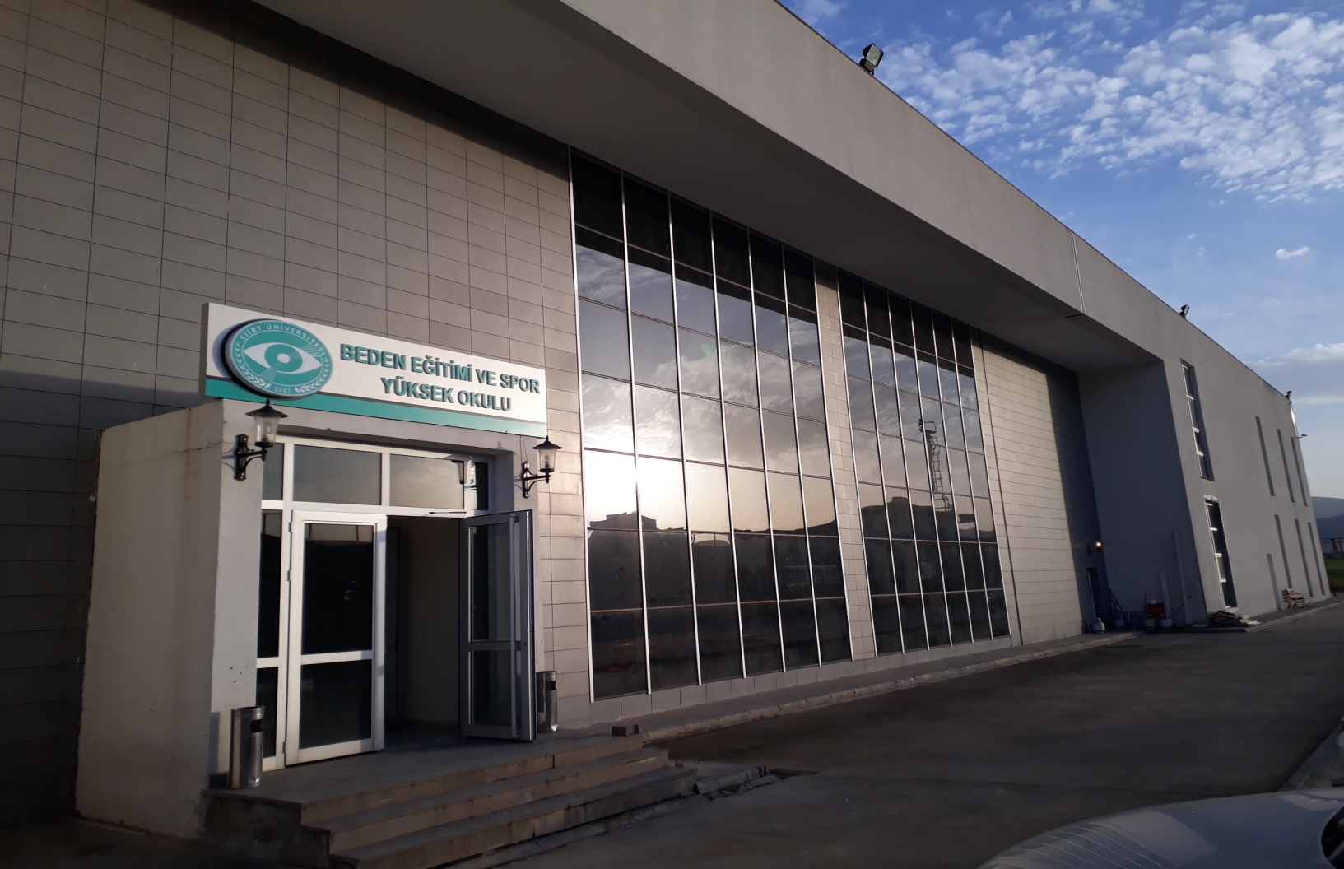
BESYO İdari Binası

Slide 12
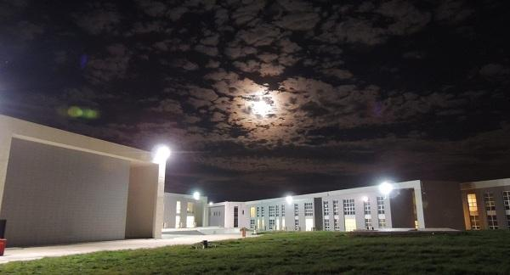

Slide 13
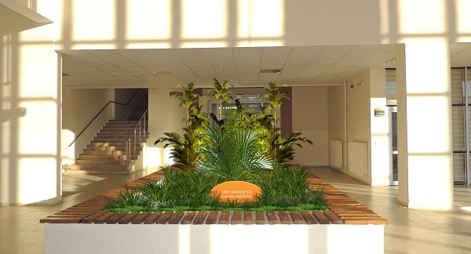

Slide 14
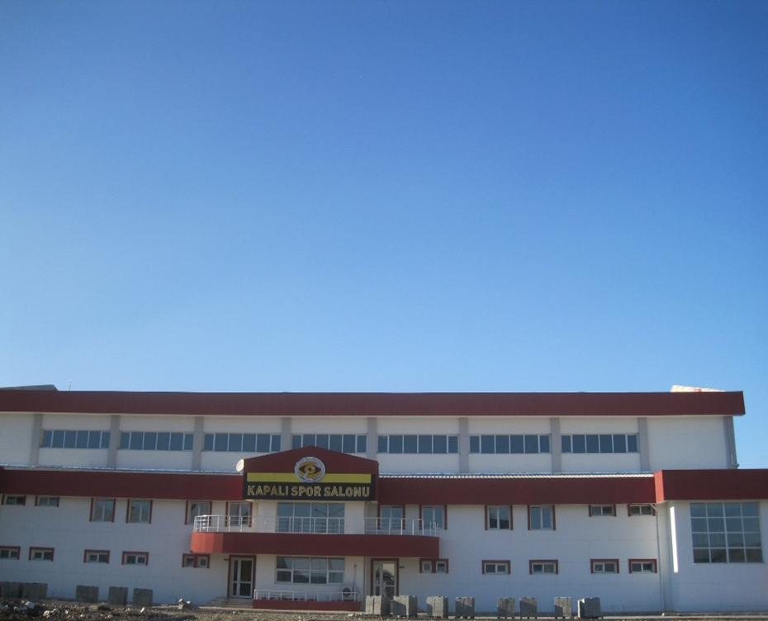
Spor Salonu

Slide 15
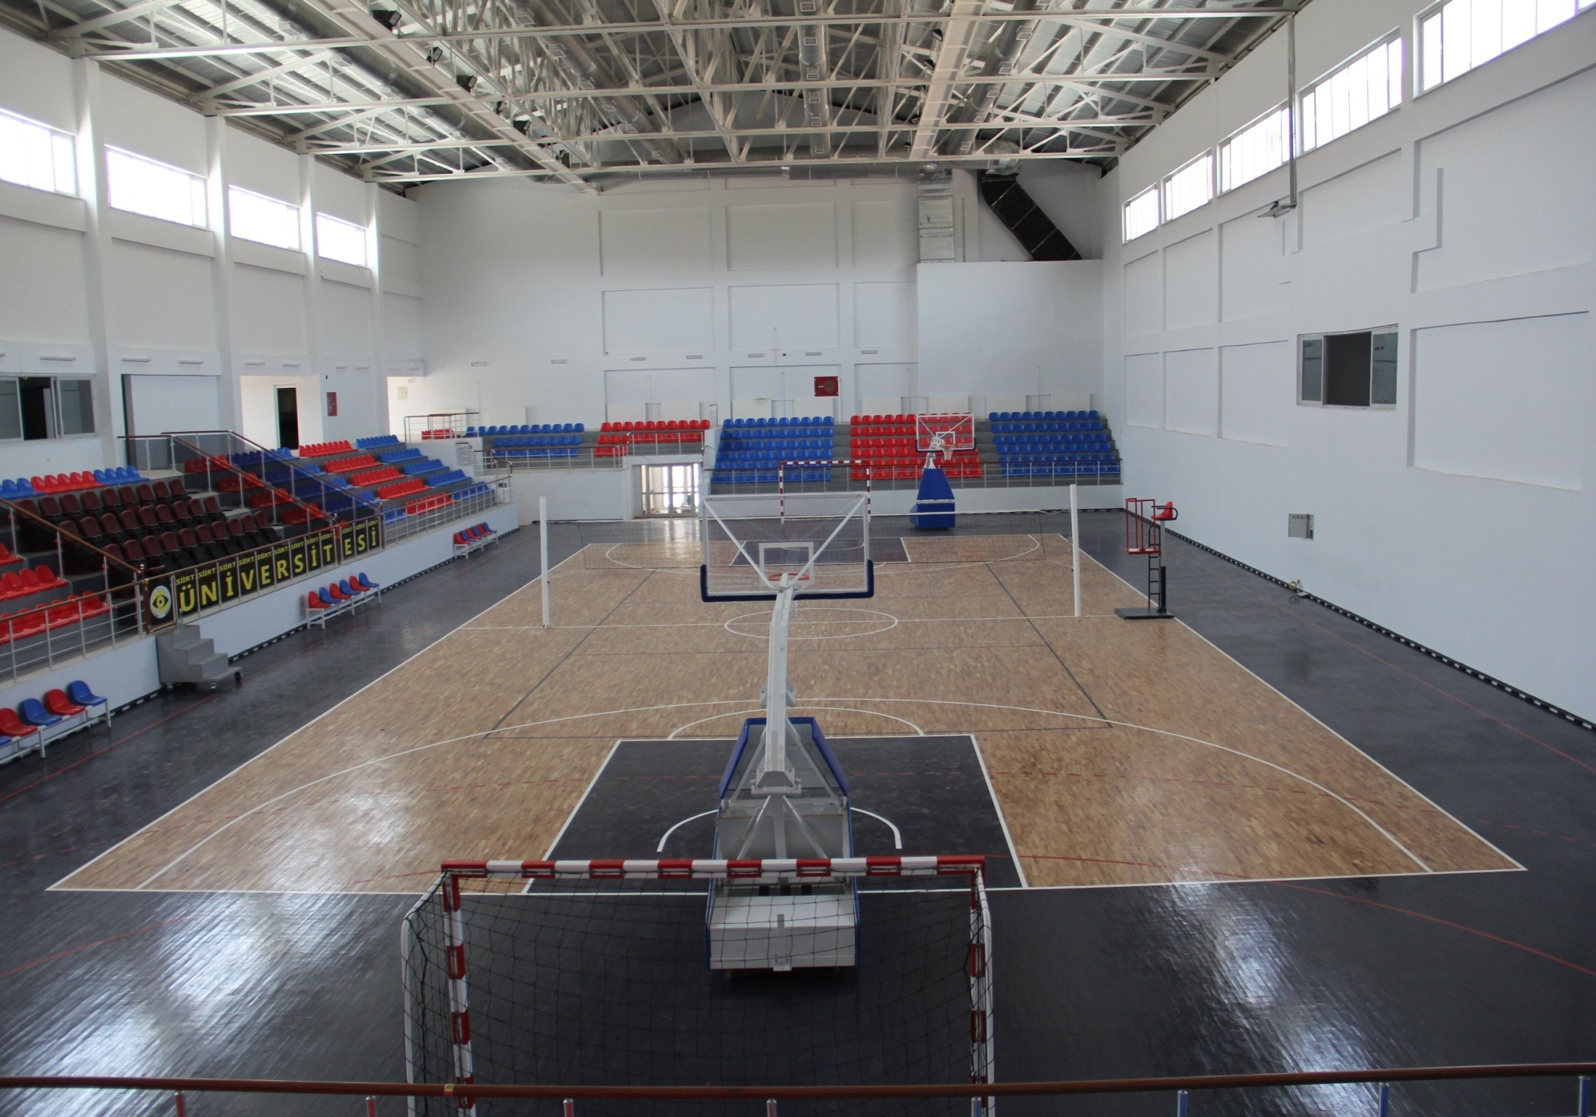

Slide 16
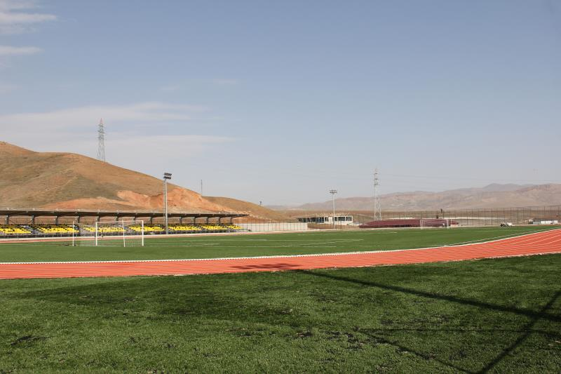
Suni çim saha

Slide 17
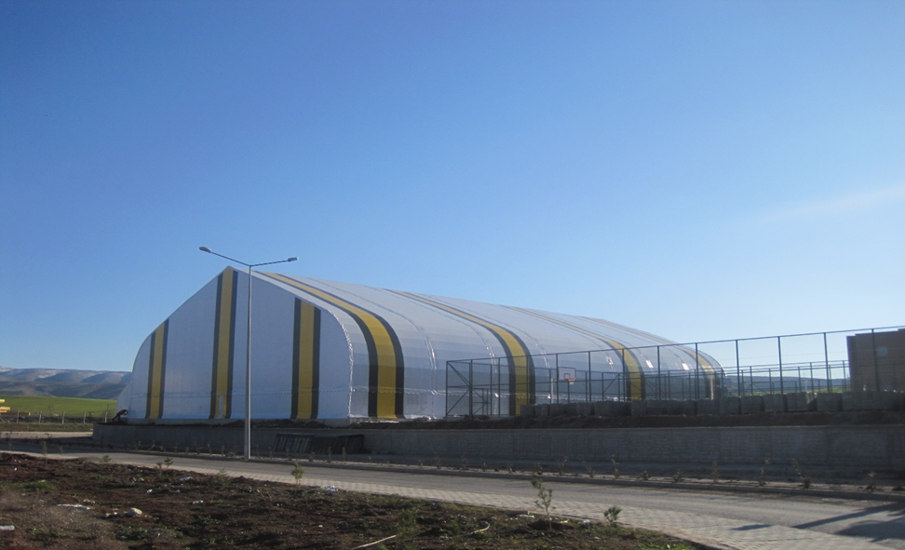
Kapalı Halı Saha

Slide 18
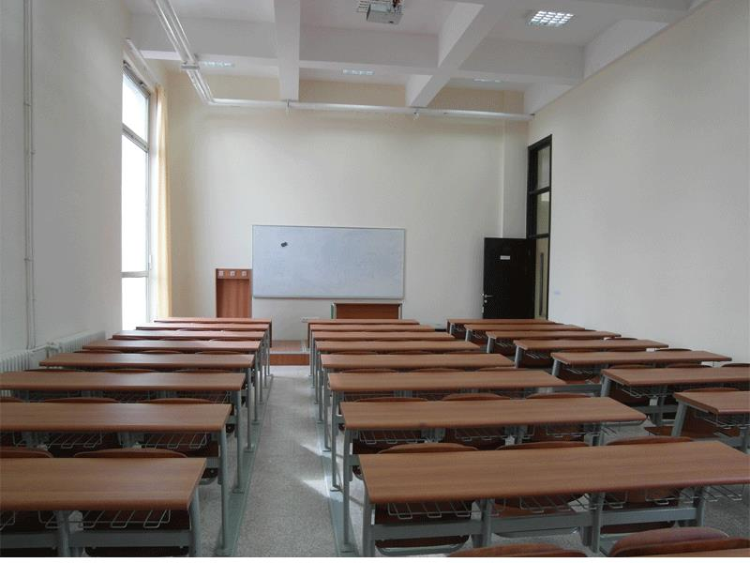
Derslikler

Slide 19
Beden Eğitimi ve Spor Öğretmenliği Programı ile
İlgili Bilgiler
  Programın Bağlı Olduğu Bölüm ve/veya Fakülte
Beden Eğitimi ve Spor Öğretmenliği Bölümü / Beden Eğitimi ve Spor Yüksekokulu bünyesindedir.
Programın Amacı
Beden Eğitimi ve Spor Eğitimi Bölümü, okullarda Beden Eğitimi ve Spor derslerini yürütecek pedagojik formasyon sahibi beden eğitimi ve spor öğretmenleri yetiştirmenin yanında; hayatın her döneminden, farklı özelliklere sahip bireylere çeşitli hareket becerilerini, spor dallarını, spora özgü öğretim yöntemleriyle öğreterek, onların bilişsel, duyuşsal ve psikomotor özelliklerine katkı sağlayacak yetkinlikte spor eğitimcileri yetiştirmeyi hedeflemektedir.

Slide 20
  Programdan Mezun Olanların Alacakları Unvan
Beden Eğitimi ve Spor Eğitimi bölümünden mezun olanlar, "Beden Eğitimi ve Spor Öğretmeni" unvanı alırlar. Mezunlarımız ayrıca ağırlıklı aldıkları bir spor branşının antrenörlük belgesine de sahip olacaklardır.
  Programdan Mezun Olanların Çalışma Alanları
Beden Eğitimi ve Spor Eğitiminden mezun olan öğrenciler başta Mili Eğitim Bakanlığına bağlı okullarda, Gençlik ve Spor Bakanlığı ve bağlı kuruluşlar ile özel sektör ve kulüpler, belediyeler ve öğretim kurumlarında istihdam edilebilirler.

Slide 21
  Programda Öğrenci Sayısı
Programa 2014–2015 eğitim öğretim yılında özel yetenek sınavıyla 40 2015-2016 eğitim öğretim yılında 50 öğrenci, 2016-2017 eğitim öğretim yılında 60 öğrenci 2017-2018 eğitim-öğretim yılında ise yine 60 öğrenci alınmıştır.
  Mezuniyet Koşulları
Programın süresi 4 yıldır. Öğrenciler mezun olabilmek için almış oldukları bütün dersleri başarıyla tamamlamalı ve en az 60 genel not ortalamasını sağlamış olmalıdırlar. Programın resmi öğretim dili Türkçedir. Programdan mezun olabilmek için toplam 240 AKTS ders almış olmaları gerekmektedir.

Slide 22
Spor Yöneticiliği Bölümü İle İlgili Bilgiler
  Programın Bağlı Olduğu Bölüm ve/veya Fakülte;
Spor Yöneticiliği Bölümü/Beden Eğitimi ve Spor Yüksekokulu bünyesindedir.
Programın Amacı;
Hızla gelişen ve giderek büyüyen bir öneme sahip olan spor bilimi alanında gereksinim duyduğu nitelikli elemanları ve yöneticileri yetiştirme amacıyla yola çıkan bölümümüz de, bu amaca yönelik bir ders programı uygulamaktadır.
Okulumuz sektörün İhtiyaçlarına göre ders programlarını belirleyip, programda ekonomi, spor hukuku, spor pazarlaması, spor psikolojisi, spor sosyolojisi gibi teorik ve bireysel sporlar, takım sporları gibi uygulamalı dersler öğretilerek geleceğin spor yöneticilerini tam donanımlı olarak yetiştirmeyi amaçlamaktadır.

Slide 23
  Programdan Mezun Olanların Alacakları Unvan;
  Spor Yöneticisi, Spor Uzmanı.
  Programdan Mezun Olanların Çalışma Alanları;
Spor Yöneticiliği Bölümü mezunları, üniversitelerde, yerel yönetimlerde, amatör ve profesyonel spor kulüplerinde, spor federasyonlarında, Gençlik Hizmetleri ve Spor Genel Müdürlüğü merkez ve taşra teşkilatlarında, milli piyango ve spor toto kurumlarında spor uzmanı olarak çalışırlar. Ayrıca özel spor salonlarında ve turizm sektörü gibi sportif aktivitelerin öğretilmesi ve organizasyonlarda görev alabilirler.

Slide 24
  Programda Öğrenci Sayısı
Programa 2015–2016 eğitim öğretim yılında özel yetenek sınavıyla Normal (40) ve İkinci öğretim (40) bölümlerine toplam 80 öğrenci ve 2016–2017 eğitim öğretim yılında özel yetenek sınavıyla Normal (50) ve İkinci öğretim (50) bölümlerine 100, 2017-2018 eğitim öğretim yılında ise Normal (50) ve İkinci öğretimlere (50) olmak üzere toplamda 100 öğrenci alınmıştır.
Mezuniyet Koşulları
Programın süresi 4 yıldır. Öğrenciler mezun olabilmek için almış oldukları bütün dersleri başarıyla tamamlamalı ve en az 60 genel not ortalamasını sağlamış olmalıdırlar. Programın resmi öğretim dili Türkçedir. Programdan mezun olabilmek için toplam 240 AKTS ders almış olmaları gerekmektedir.

Slide 25
Antrenörlük Bölümü İle İlgili Bilgiler
  Programın Bağlı Olduğu Bölüm ve/veya Fakülte;
Antrenörlük Bölümü/Beden Eğitimi ve Spor Yüksekokulu bünyesindedir.
Programın Amacı;
Hızla gelişen ve giderek büyüyen bir öneme sahip olan spor bilimi alanında gereksinim duyduğu nitelikli elemanları ve yöneticileri yetiştirme amacıyla yola çıkan bölümümüz, bu amaca yönelik bir ders programı uygulamaktadır.
Öğrencilerin hem Türkiye'de hem dünyada sporcuların performanslarını takip edebilmelerini, etkili sporcu çalışması yaptırabilmelerini, spor alanında bilimsel araştırmalar yapabilmelerini amaçlamaktadır.

Slide 26
  Programdan Mezun Olanların Alacakları Unvan;
  Antrenör
  Programdan Mezun Olanların Çalışma Alanları;
Antrenörlük mezunları, Artistik Jimnastik, Atletizm, Badminton, Basketbol, Futbol, Hentbol, Masa Tenisi, Ritmik Jimnastik, Tenis, Voleybol, Yüzme. Öğrenciler bu alanların içinden istedikleri alanda uzmanlaşmaktadır. üniversitelerde, yerel yönetimlerde, amatör ve profesyonel spor kulüplerinde, spor federasyonlarında, Gençlik Hizmetleri ve Spor Genel Müdürlüğü merkez ve taşra teşkilatlarında, Ayrıca özel spor salonlarında ve turizm sektörü gibi sportif aktivitelerin öğretilmesi ve organizasyonlarda görev alabilirler.

Slide 27
  Programda Öğrenci Sayısı
2016–2017 eğitim öğretim yılında özel yetenek sınavıyla 50 öğrenci, 2017-2018 eğitim-öğretim yılında ise 50 olmak üzere toplamda 100 öğrenci alınmıştır.
Mezuniyet Koşulları
Programın süresi 4 yıldır. Öğrenciler mezun olabilmek için almış oldukları bütün dersleri başarıyla tamamlamalı ve en az 60 genel not ortalamasını sağlamış olmalıdırlar. Programın resmi öğretim dili Türkçedir. Programdan mezun olabilmek için toplam 240 AKTS ders almış olmaları gerekmektedir.

Slide 28
2017/2018 Eğitim Öğretim Döneminde Kayıt Yaptıran Öğrencilerin Geldikleri İllere Göre Dağılımı
İller | Öğrenci Sayısı | Kayıt Yaptıran Öğrenci İçindeki Yüzde Oranı %
SİİRT | 58 | 25,5
DİYARBAKIR | 16 | 8,8
BATMAN | 31 | 17,4
MARDİN | 13 | 8,7
HAKKARİ | 17 | 9,3
Diğer iller | 75 | 30,3
TOPLAM | 210 | 100

Slide 29
2015-2017 Yıllarında Yayımlanan Bildiri ve Makale Sayıları
Sıra No | Unvan | Adı Soyadı | 2015 Bildiri | 2016 Bildiri | 2015 Makale | 2016 Makale | 2017 Bildiri | 2017 Makale | TOPLAM
1 | Yrd.Doç.Dr. | Varol TUTAL | 4 | 7 | 1 |  | 4 |  | 16
2 | Yrd.Doç.Dr. | Mehmet EFE | 3 | 5 | 1 |  | 4 |  | 13
3 | Yrd.Doç.Dr. | Rasim TÖSTEN |  | 1 |  | 5 | 6 | 12 | 24
4 | Yrd.Doç.Dr. | Erşan ARSLAN |  |  | 1 | 3 | 3 | 7 | 14
5 | Yrd.Doç.Dr. | Servet REYHAN | 1 |  | 1 | 1 | 2 | 4 | 9
6 | Yrd.Doç.Dr. | Deniz ÇAKAROĞLU |  |  |  |  | 4 |  | 4
7 | Yrd.Doç.Dr. | Ömer CENGİZ |  |  | 1 | 2 | 1 |  | 4
8 | Öğr.Gör. | Emre SERİN |  | 1 |  | 3 | 2 | 3 | 9
9 | Öğr.Gör. | Yusuf SOYLU |  | 2 |  | 1 | 5 | 4 | 12
10 | Arş.Gör. | Erhan ŞAHİN | 1 | 1 | 1 |  | 3 | 4 | 10
11 | Arş.Gör. | Y.Emre YARAYAN |  |  |  |  | 6 | 2 | 8

Slide 30
MALİ İŞLER

Slide 31
HARCAMALAR
SIRA NO | HARCAMA TÜRÜ | ÖDENEK | HARCAMALAR
1 | Tüketime Yönelik Mal ve Malzeme Alımları | 62.900,00 | 57.586,16
2 | Yolluklar | 23.300,00 | 16.087,17
3 | Hizmet Alımları | 2.000,00 | 1.968,67
4 | Menkul Mal, Gayri maddi Hak Alım, Bakım ve Onarım | 3.800,00 | 0,00
Notes:
Menkul Mal, Gayrimaddi Hak Alım, Bakım ve Onarım

Slide 32
ETKİNLİKLER

Slide 33
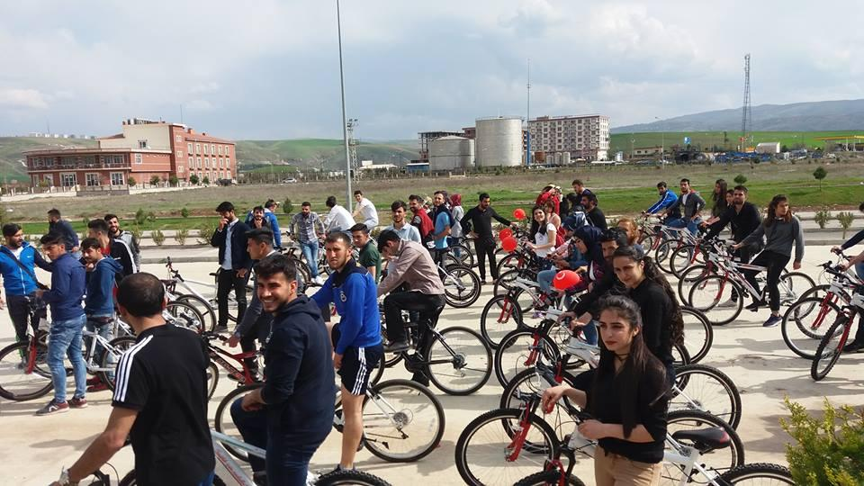
BESYO Öğrencileri Tarafından Bisiklet Etkinliği Düzenlendi

Slide 34
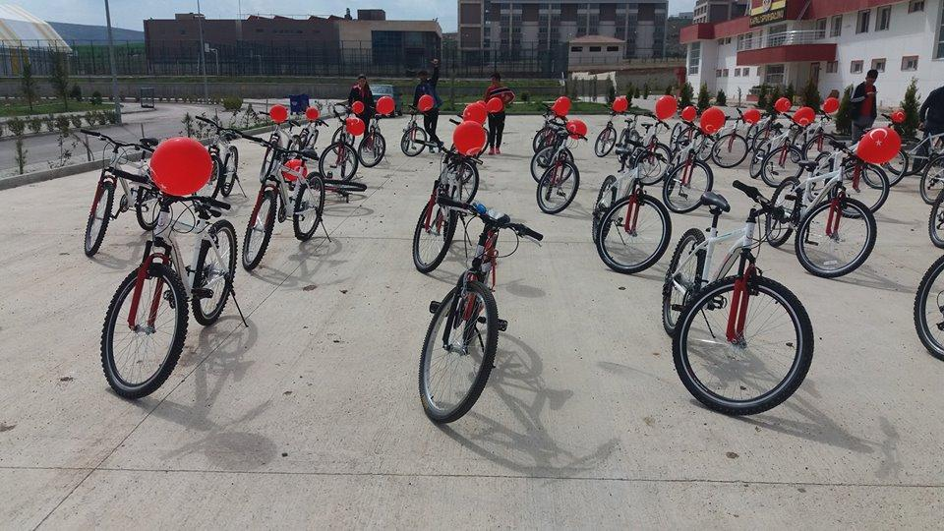

Slide 35
Sağlıklı Yaşam ve Spor Konulu Panel Düzenlendi
Üniversitemizde “Sağlıklı Yaşam ve Spor Paneli” düzenlendi. Beden Eğitimi ve Spor Yüksekokulu (BESYO) tarafından düzenlenen panele konuşmacı olarak Milli Sporcu Halter Şampiyonu Halil MUTLU katıldı.
Kezer Yerleşkesi Mühendislik ve Mimarlık Fakültesi Konferans Salonunda gerçekleşen panele Batman Üniversitesi Beden Eğitimi ve Spor Yüksekokulu Müdürü Doç. Dr. H.Murat ŞAHİN moderatörlük yaptı. Konuşmacı olarak Dünya ve Olimpiyat Şampiyonu Halil MUTLU, Selçuk Üniversitesi Antrenörlük Bölüm Başkanı Prof. Dr. Halil TAŞKIN, Düzce Üniversitesi Spor Bilimleri Fakültesi Dekanı Prof. Dr. Kürşat KARACABEY katıldı.

Slide 36
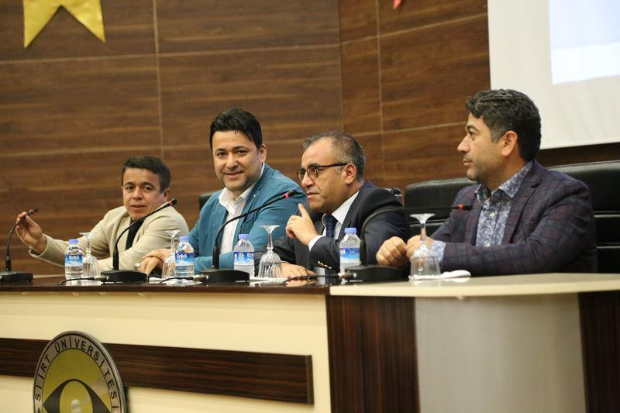
Sağlıklı Yaşam ve Spor Panelinden Kareler

Slide 37
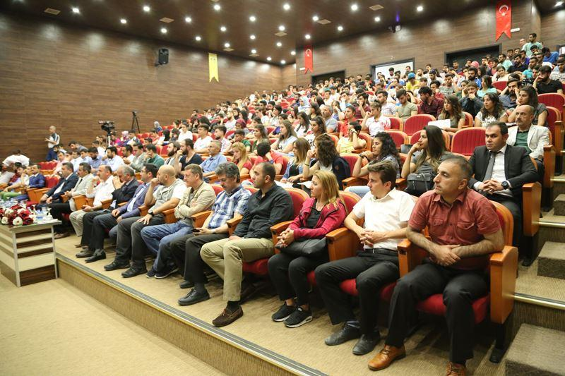

Slide 38
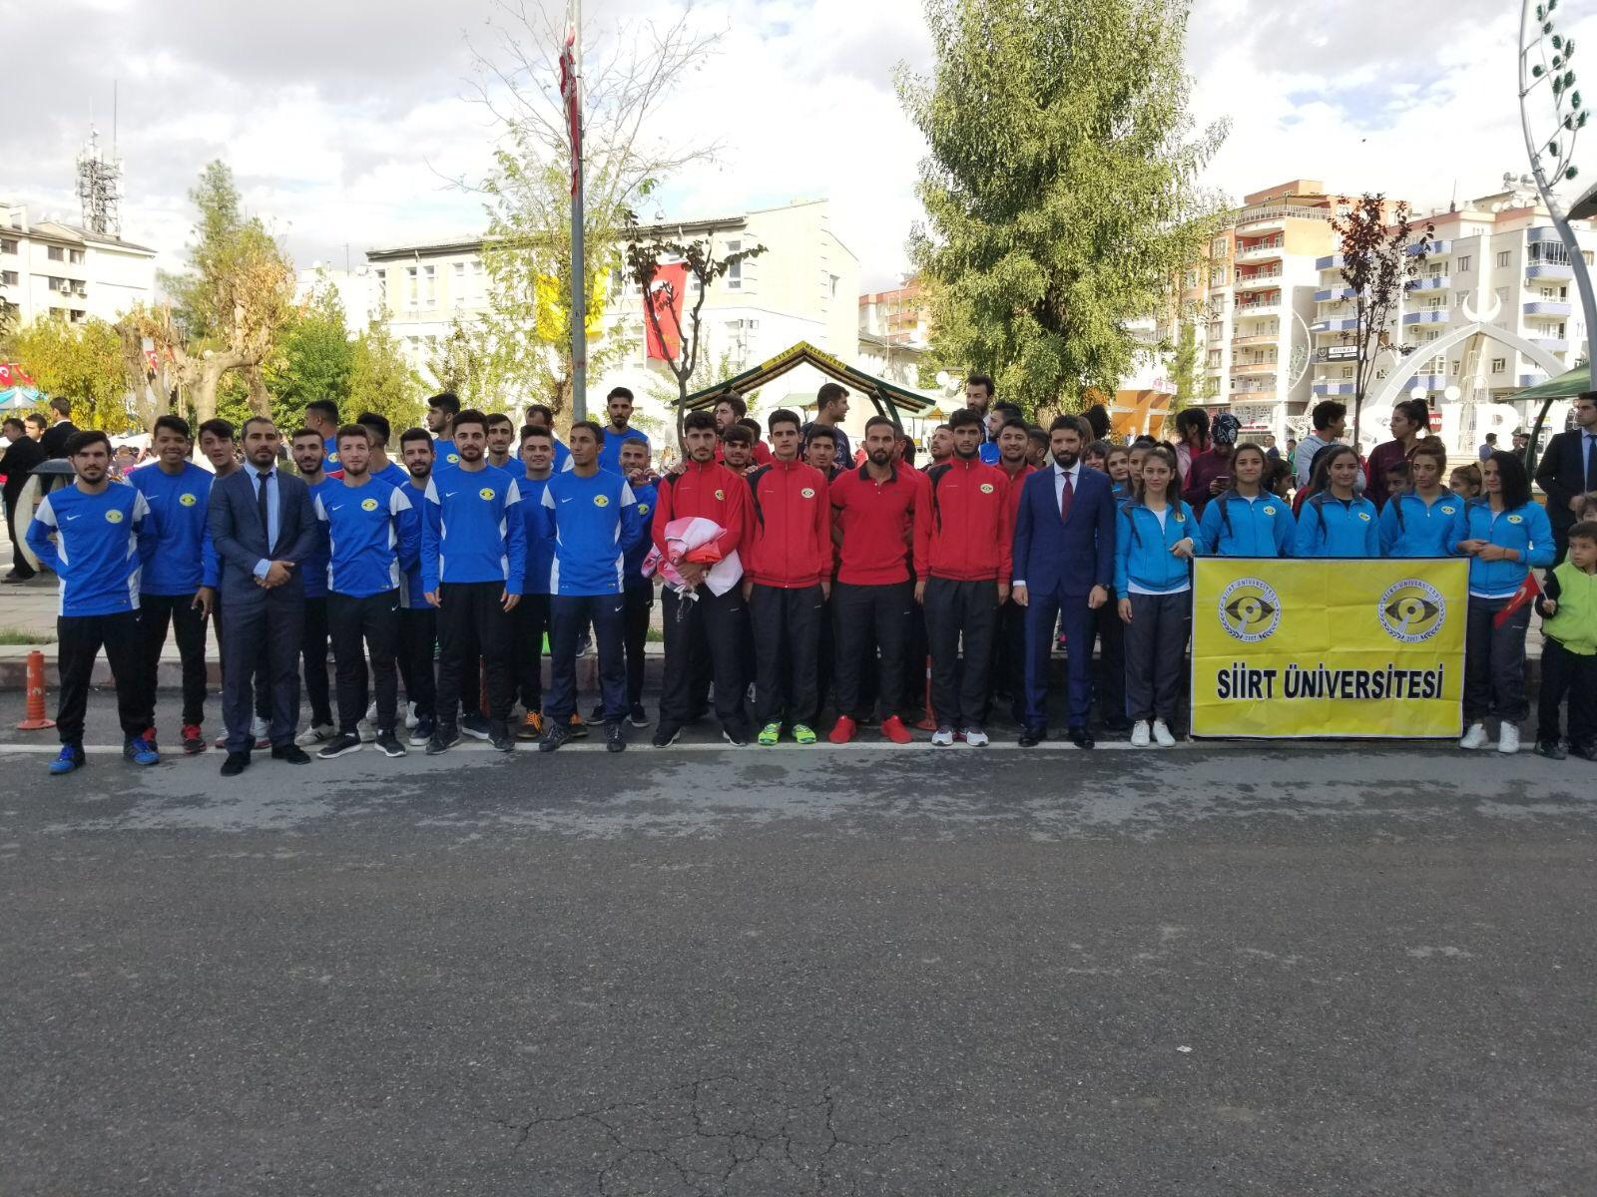
29 Ekim Cumhuriyet Bayramı

Slide 39
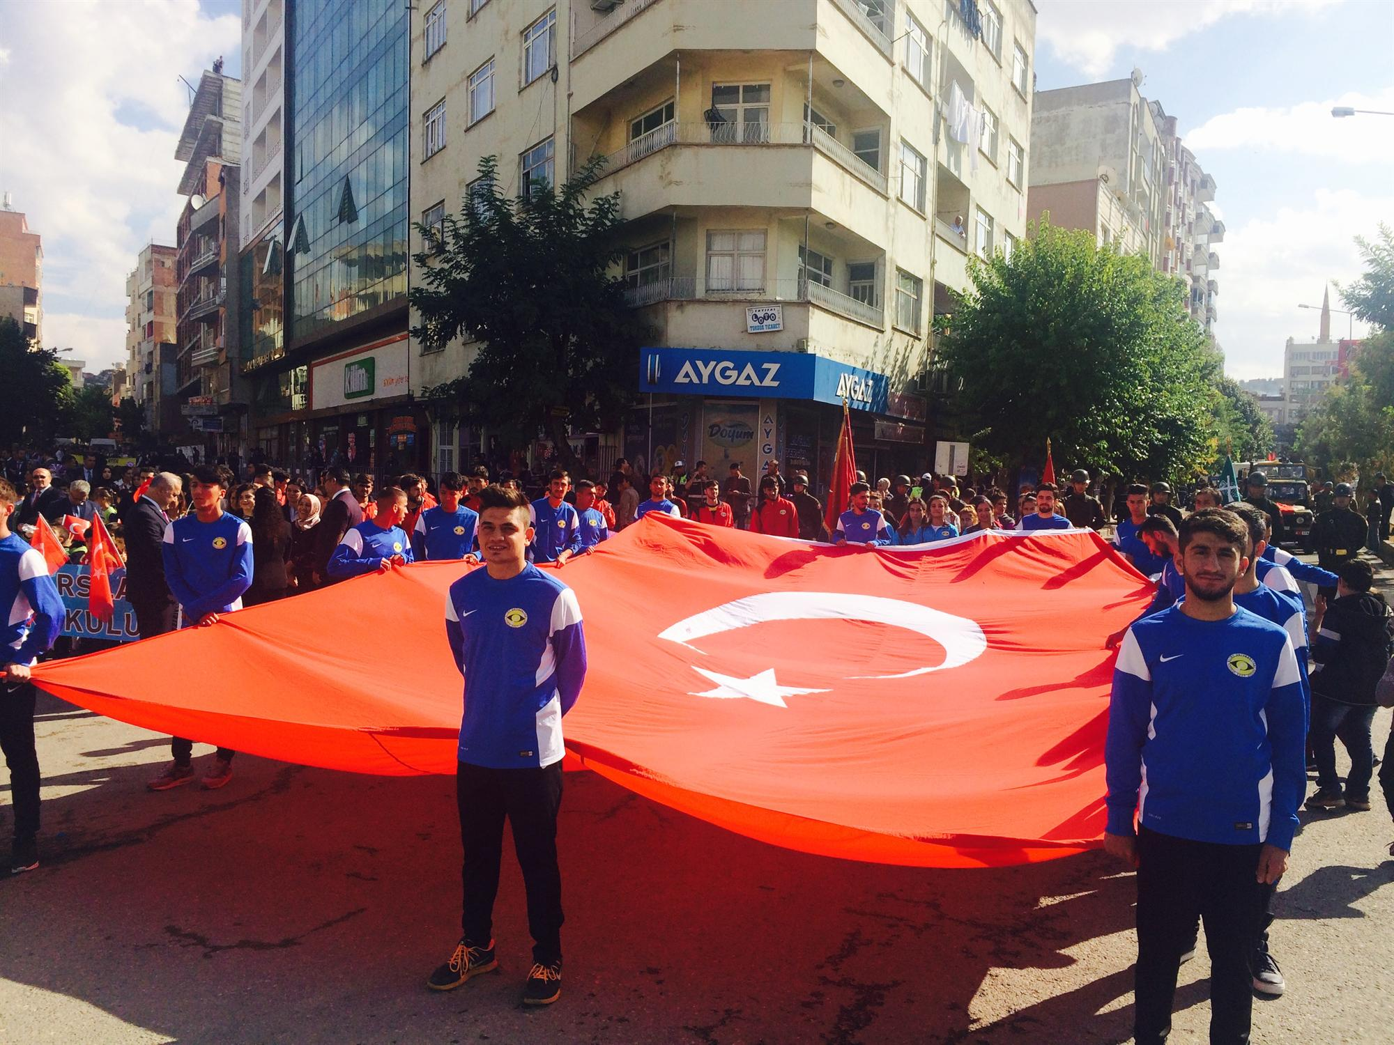

Slide 40
Yüksekokulumuz Tarafından “Sporda Başarı” Üzerine Söyleşi Düzenlendi
Dünya Şampiyonu Rıza Kayaalp Avrupa Şampiyonu Haşim Baykara ile birlikte Siirt Üniversitesi Beden Eğitimi ve Spor Yüksekokulu tarafından düzenlenen söyleşiye katıldı.

Slide 41
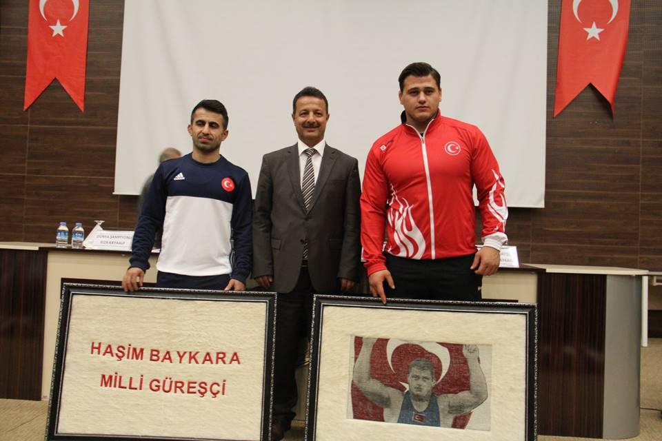
Sporda Başarı Üzerine Söyleşiden Kareler

Slide 42
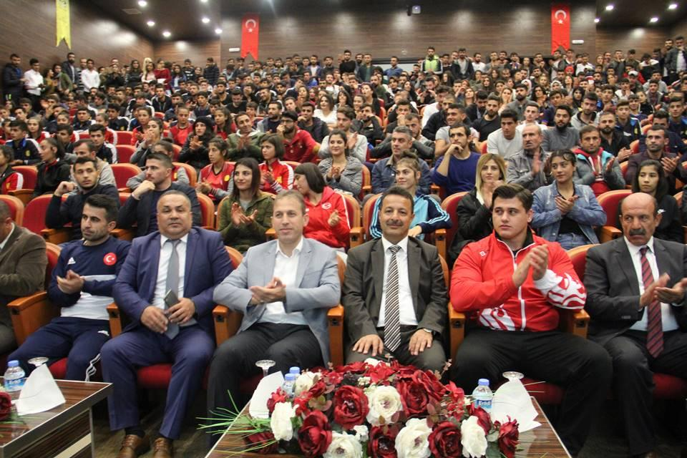

Slide 43
BEDEN EĞİTİMİ ve SPOR YÜKSEKOKULU İHTİYAÇLAR
Yüzme Havuzu ve Spor Salonu,
Atletizm Tesis ve Malzemeleri (Kum Havuzu, Gülle atma, cirit atma ve çekiç atma sahası, yüksek atlama ekipmanı,
Anatomi dersi malzemeleri.
Kort tenisi sahasının yenilenmesi,
Mevcut cep salonlarının zeminlerinin yapılması, cep salonlarına aynaların yapılması, soyunma odalarının düzenlenmesi, soyunma dolapları, askılıklar, oturma yerlerinin yapılması,
Mevcut cep salonlarının bir tanesini fitness salonu yapmak ve bunun için ihtiyaç olunan fitness malzemelerinin alınması,

Slide 44
7-Mevcut binamızda kantinin yerini değiştirilmesi,
8- Binamızda flora merkezinin kaldırılması,
9- Masaj salonunun oluşturulması ve masaj masalarının alınması,
10-BESYO binasının yapılması,
11. Yardımcı Hizmetli ihtiyacı,
12- Bilimsel laboratuvarın oluşturulması ve ihtiyaç olan malzemelerin alınması,

Slide 45
12- Sağlıklı Yaşam ve Spor Bilimleri Uygulama ve Araştırma Merkezinin kurulması,
Bu merkezin amacı
Aktif yaşam, fiziksel aktivite, egzersiz ve sporun canlı vücudunda yaratacağı etkileri kapsamlı olarak irdeleyerek, bulgularını bilim dünyasına taşıyabilecekleri bir platform oluşturmak,
Performans sporcularını takip ederek, üst düzey seviyesine ulaşmasını bilimsel boyutuyla araştırmak ve uygulamaya koymak,
Egzersiz yapanların, sporcu ve hastaların karşılaşacakları sağlık sorunlarını çözmek,
Fiziksel aktiviteden fayda görebilecek hastaları değerlendirerek, egzersiz reçetelerini hazırlamak,
Fiziksel aktivitenin gerçekleştirildiği ve antrenman programlarının hazırlanıp uygulandığı bir merkezi hayata geçirmek.

Slide 46
Üniversitede egzersiz, fiziksel aktivite ve spor bilimleri konusunda araştırma yapmak isteyen bilim insanlarını bir araya toplamak,
Araştırmacıların çalışmalarında kullanacakları laboratuvar alt yapısını kurarak, tek merkez altında çok birimli araştırmalar için bir ortam oluşturmak,
Performans sporcularına danışmanlık vermek ve performanslarını değerlendirmek,

Slide 47
Fiziksel aktivite, egzersiz ve spor sırasında bireyin sağlığını tehdit edebilecek farklı koşulları değerlendirerek önlemler konusunda bilimsel çalışmalar yapmak, eğitim vermek ve alınması gereken önlemleri tartışmak,
Doğru beslenme, ergojenik yardım ve doping maddeleri konusunda araştırmalar planlamak, eğitim çalışmalarına katılmak ve beslenme programları hazırlamak,
Yaşlılar, çocuklar ve engelliler gibi farklı özellikteki insanların fiziksel aktivite, egzersiz ve sportif etkinlik sırasında karşılaştıkları özel durumlar konusunda bilimsel çalışmalar planlayarak gerçekleştirmek ve eğitim çalışmalarına katılmak,

Slide 48
Teşekkürler…

